Slide 1
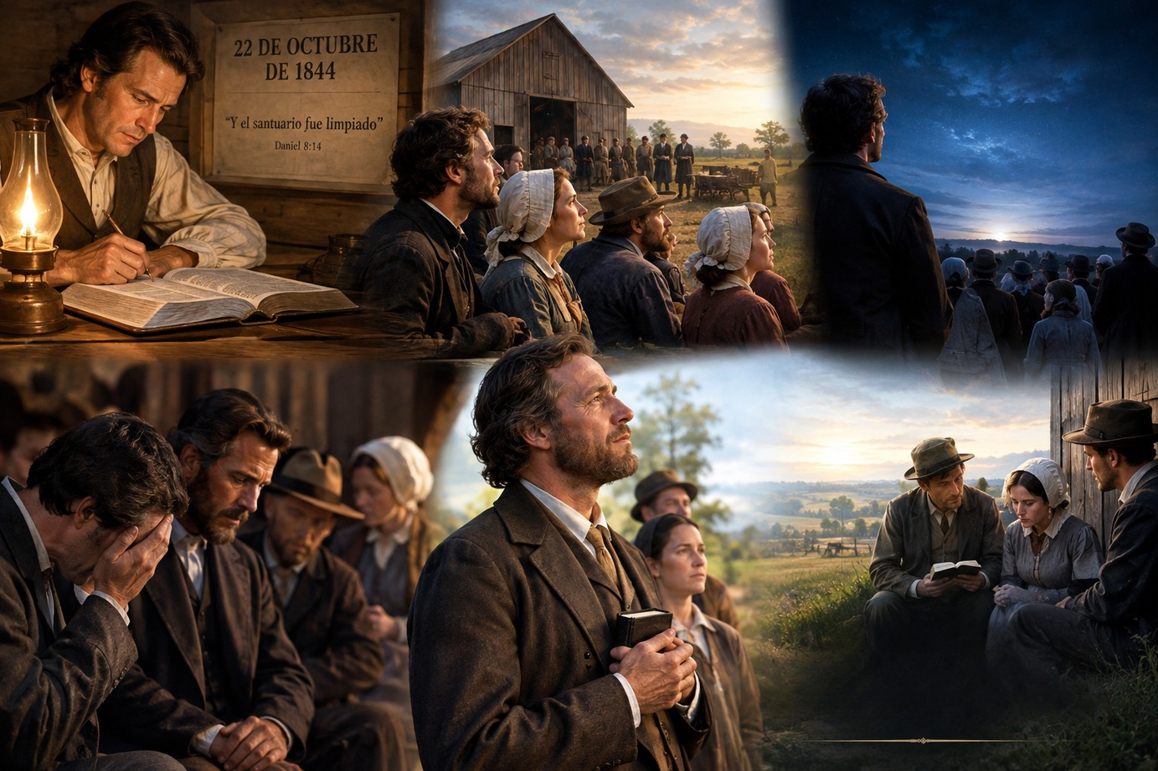
EL GRAN
CHASCO
PROGRAMA DE ESCUELA SABATICA
RECURSOS-BIBLICOS.COM

Slide 2
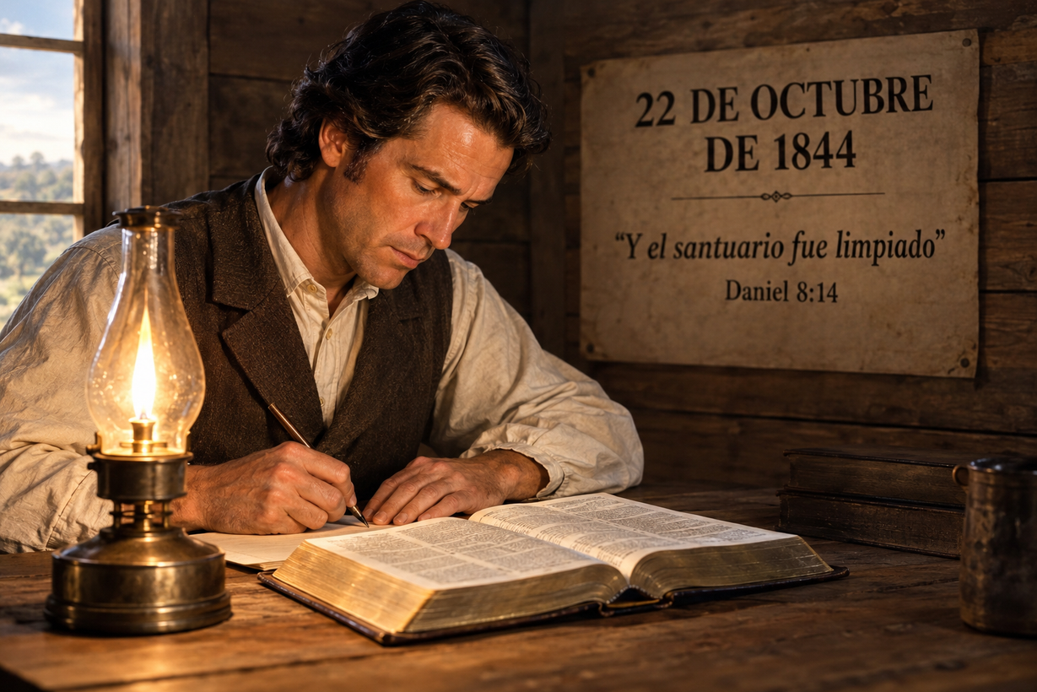
INTRODUCCION
EN MARZO DE 1840, EN EL ESTADO DE MAINE (ESTADOS UNIDOS), EL MOVIMIENTO DE REFORMA ESPIRITUAL CONOCIDO COMO EL MILLERISMO COBRÓ UN FUERTE IMPULSO. LIDERADO POR WILLIAM MILLER, UN PREDICADOR LAICO QUE HABÍA DEDICADO AÑOS AL ESTUDIO MINUCIOSO DE LAS PROFECÍAS BÍBLICAS, EL MENSAJE CENTRAL SE ENFOCABA EN EL PRONTO E INMINENTE REGRESO DE JESUCRISTO A LA TIERRA PARA SALVAR A SU PUEBLO.
RECURSOS-BIBLICOS.COM

Slide 3
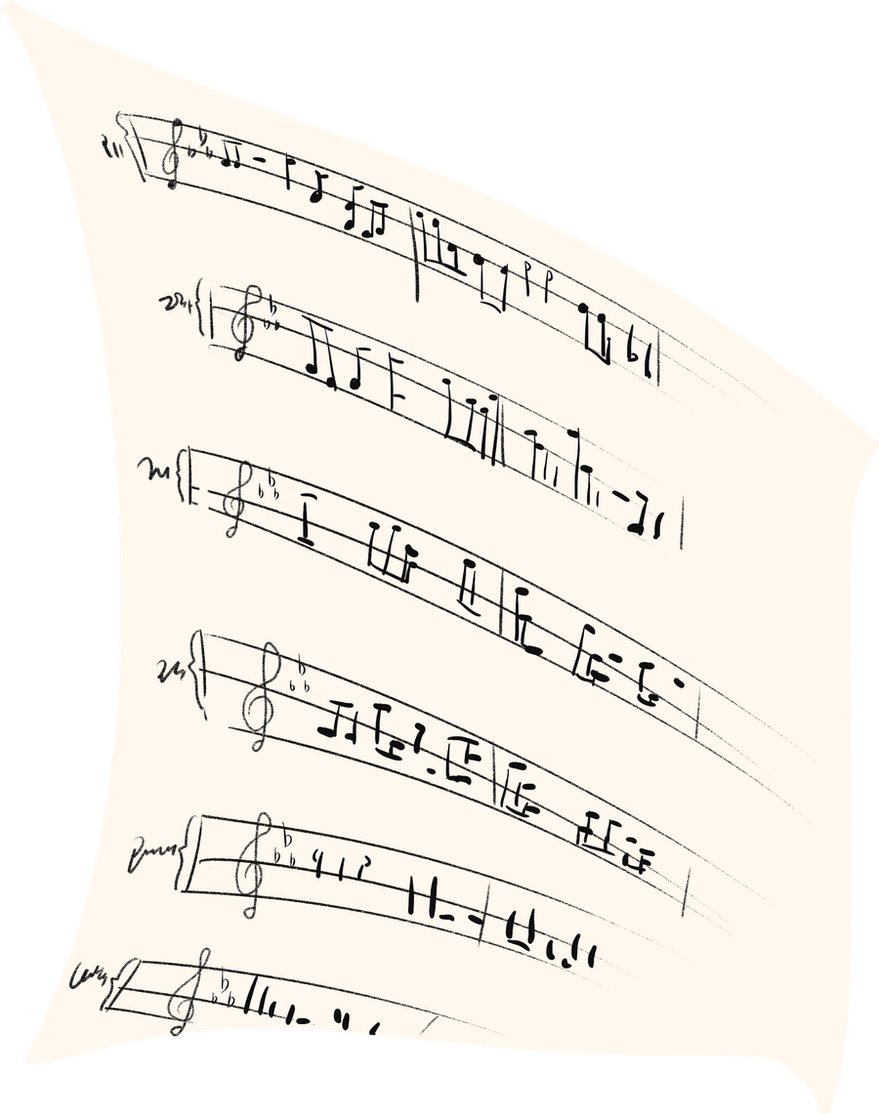
HIMNO
INICIAL
# 506, DE PIE, DE PIE, CRISTIANOS
RECURSOS-BIBLICOS.COM

Slide 4
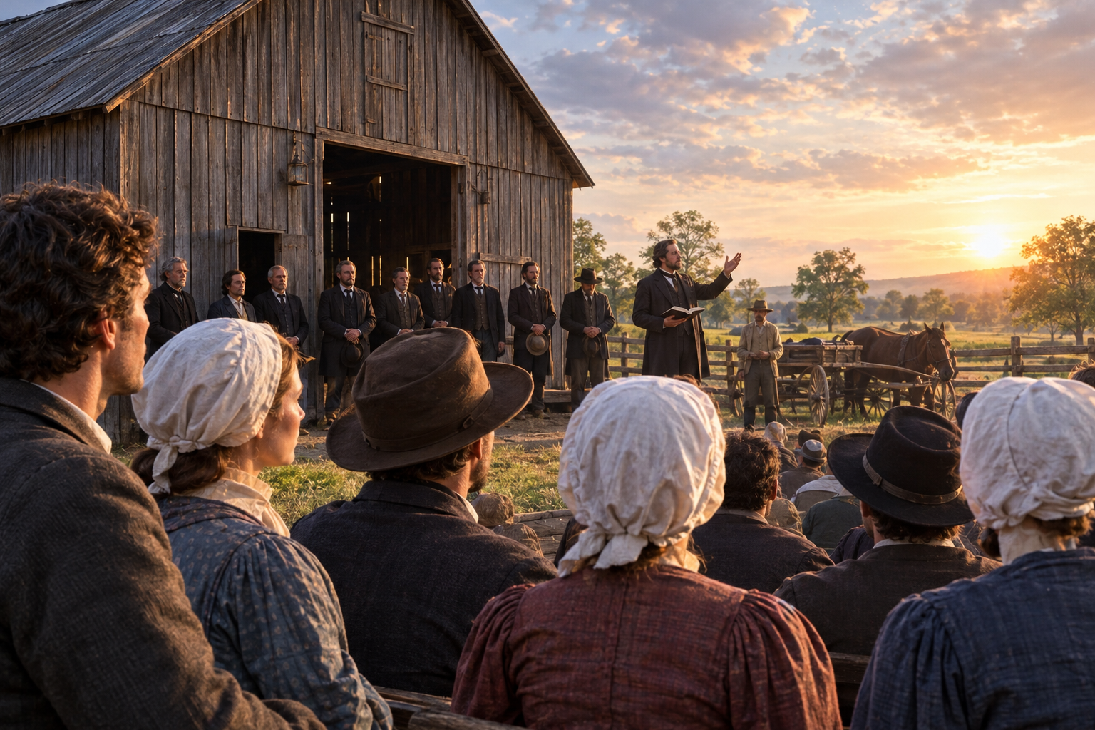
Miller fundamentaba sus discursos en el llamado al arrepentimiento, el examen de conciencia y la confesión de pecados. Sostenía que el tiempo fijado por las profecías estaba por agotarse, lo que generó un profundo impacto emocional y espiritual en la comunidad. Muchas personas acudían a las reuniones, aceptaban la fe y se comprometían a difundir el mensaje. Entre las creyentes de la época se encontraba Elena G. White (quien más tarde relataría estas experiencias) junto a su hermana gemela Sara, quienes decidieron confeccionar labores manuales y trabajar activamente para adquirir libros y folletos que difundieran el mensaje adventista, tanto a nivel local como en el extranjero.
RECURSOS-BIBLICOS.COM

Slide 5

LECTURA
Entonces tomé el librito de la mano del ángel, y lo comí; y era dulce en mi boca como la miel, pero cuando lo hube comido, amargó mi vientre. 11 Y él me dijo: Es necesario que profetices otra vez sobre muchos pueblos, naciones, lenguas y reyes.
BIBLICA
Y ORACION
APOCALIPSIS 10: 10, 11
RECURSOS-BIBLICOS.COM

Slide 6
Con el paso del tiempo, el mensaje predicado por Miller y sus colaboradores —entre ellos los pastores Brown y Stockman— comenzó a generar tensiones dentro de los círculos religiosos tradicionales. La predicación sobre la profecía de las 2.300 tardes y mañanas de Daniel 8:14, de la cual Miller dedujo que Cristo regresaría en el año 1843, provocó temor e inquietud entre los líderes de diversas iglesias evangélicas.
A pesar de reconocer la elocuencia de Miller y el impacto de su predicación en los congregantes, los líderes eclesiásticos catalogaron el movimiento de fanatismo por temor a la confusión doctrinal en sus membresías. Como resultado, la mayoría de los templos de las denominaciones tradicionales cerraron sus puertas a los predicadores milleritas y rechazaron su doctrina. Pese a estas barreras, el movimiento continuó extendiéndose mediante reuniones independientes y la distribución masiva de literatura profética.
RECURSOS-BIBLICOS.COM

Slide 7
MUSICA ESPECIAL
RECURSOS-BIBLICOS.COM

Slide 8
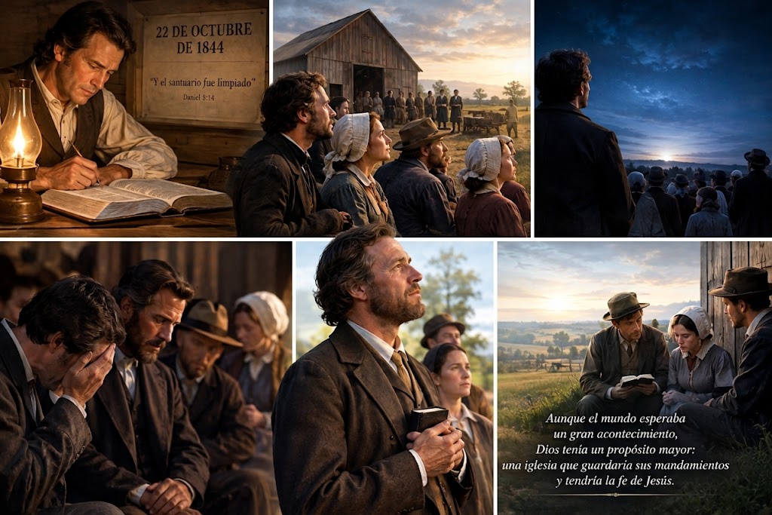
A medida que se acercaba el 22 de octubre de 1844, la devoción del grupo alcanzó su punto culminante. Los creyentes dejaron de lado sus asuntos cotidianos para concentrarse en la preparación espiritual. Cuando llegó el día señalado, se reunieron en actitud de oración y profunda expectación, aguardando ver el descenso de Cristo en las nubes.
El día transcurrió hasta el atardecer sin que ocurriera la venida esperada. Este evento fue bautizado posteriormente como el "Gran Chasco", dejando a la comunidad sumida en el desconcierto y una profunda aflicción.
RECURSOS-BIBLICOS.COM

Slide 9
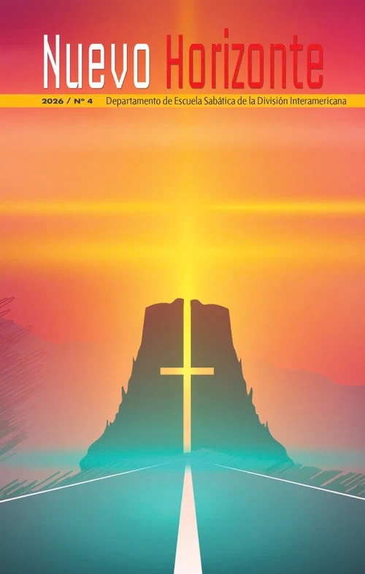
NUEVO
HORIZONTE
Inversión: “Las ofrendas de la Escuela Sabática “
RECURSOS-BIBLICOS.COM

Slide 10
Con la llegada de 1843, el grupo de creyentes aguardó con solemnidad la venida de Cristo. Sin embargo, el tiempo transcurrió y el acontecimiento anunciado no tuvo lugar. Este primer fallo provocó una ola de desánimo, burlas por parte de la población en general y el abandono de la fe por parte de algunos simpatizantes.
A pesar del desencanto inicial, Miller y otros líderes sostuvieron que, aunque el evento no ocurrió en el año previsto, las escrituras eran verídicas. Al reexaminar la profecía con oración e investigación bíblica, descubrieron una discrepancia en el cálculo del decreto de restauración de Jerusalén y los tiempos de ejecución. Corrigieron entonces la fecha fijada para el regreso de Cristo, situándola de manera definitiva en el 22 de octubre de 1844. El nuevo mensaje se proclamó con renovada urgencia a partir del verano de 1844 por todo el país.
RECURSOS-BIBLICOS.COM

Slide 11


INFORME
MISIONERO
“No estoy solo“
RECURSOS-BIBLICOS.COM

Slide 12
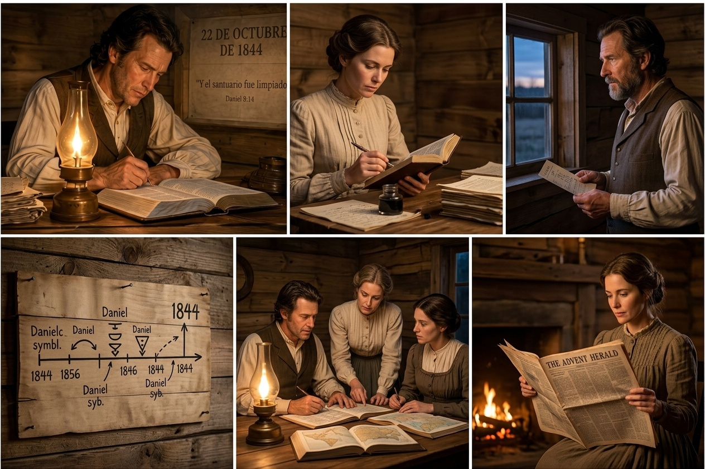
Tras el chasco, William Miller exhortó a los seguidores a no desanimarse y a mantener la confianza en la fidelidad divina, reconociendo que debió existir un error de interpretación respecto al evento y no al tiempo profético.
La posterior y cuidadosa reevaluación del texto de Daniel 8:14 llevó a los estudiantes de la Biblia a concluir que la «purificación del santuario» no significaba la destrucción o purificación de la Tierra por fuego como pensaba Miller, sino el inicio del juicio e investigación final en el Santuario Celestial por parte de Jesucristo en su función de Sumo Sacerdote.
RECURSOS-BIBLICOS.COM

Slide 13
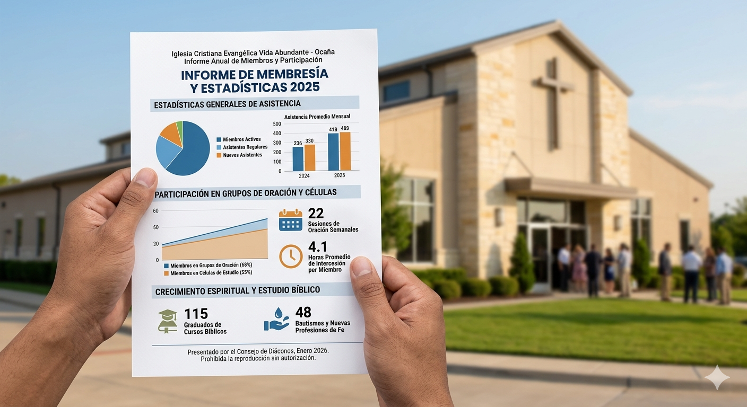
INFORME
SECRETARIAL
RECURSOS-BIBLICOS.COM

Slide 14
Para sostener su fe, los creyentes compararon su angustioso desencanto con el que sufrieron los discípulos bíblicos tras la crucifixión de Jesús, recordando que la muerte del Mesías fue seguida por la resurrección y la promesa de su retorno final. A partir de este estudio, el pequeño remanente consolidó la base teológica sobre la cual se desarrollaría posteriormente el pensamiento adventista.
RECURSOS-BIBLICOS.COM

Slide 15
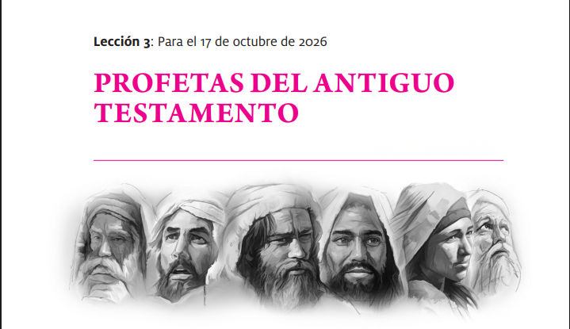
LECCION DE
ESCUELA
SABATICA
RECURSOS-BIBLICOS.COM

Slide 16
HIMNO
FINAL
# 516, FIRMES Y ADELANTE
RECURSOS-BIBLICOS.COM

